Slide 1
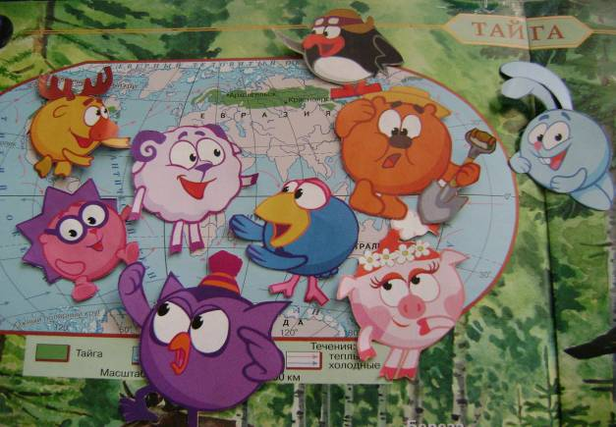
Окружающий мир. Тема: Путешествие Смешариков по тайге.
Выполнил ученик
4А класса
МОУ СОШ №12 г.Н.Новгорода Фролов Иван
Руководитель: Гудова И.В.

Slide 2
Открытие Кар - Карыча.
Однажды Кар – Карыч рассматривая атлас России радостно воскликнул : «Друзья, а знаете ли Вы, что Лосяш, Крош, Совунья и Копатыч коренные жители тайги. Это зона лесов . Различают два вида тайги: светло хвойную и темнохвойную. Светлохвойная тайга-это наименее требовательные к почвенно-климатическим условиям сосновые и лиственничные леса, негустая крона которых пропускает солнечные лучи на землю.»

Slide 3
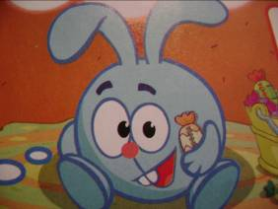
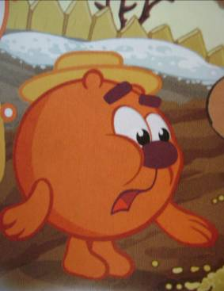
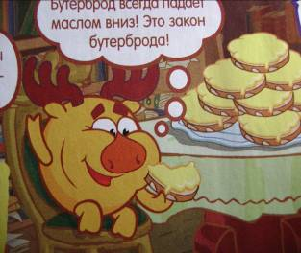
Друзья отправляются в путь.
Крош и Копатыч предлагают друзьям вместе отправиться в путешествие на их историческую родину.
И Смешарики стали быстро собирать необходимые вещи.
Лосяш готовит бутерброды для всех.
Крош решает угостить своих братьев зайцев - беляков конфетами.
Копатыч думает, что ему пригодится прежде всего. Все на сборы!!!

Slide 4
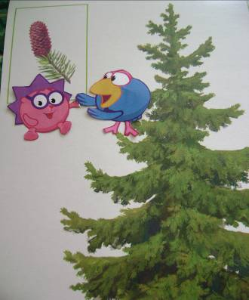
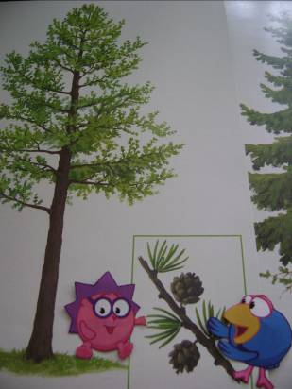
Смешарики знакомятся с природой тайги.
И вот уже Кар - Карыч рассказывает Крошу о сибирском красавце. Кедр славится своими вкусными орехами, из которых готовят ценное кедровое масло, да и воздух около него целебный. Это дерево достигает 30-40м, живёт 400-500лет.
Пихта с красивой пирамидальной кроной очень похожа на ель. Отличается она светлой окраской хвои и тем, что шишки пихты на ветвях сверху.
Кедр.
Пихта.

Slide 5
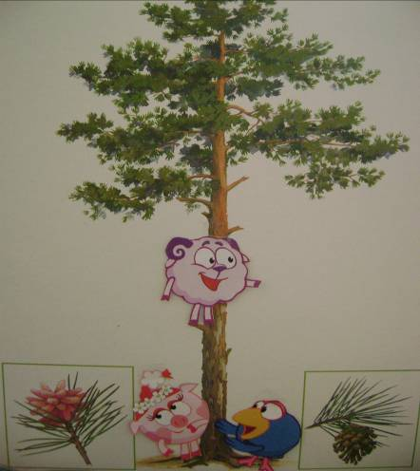
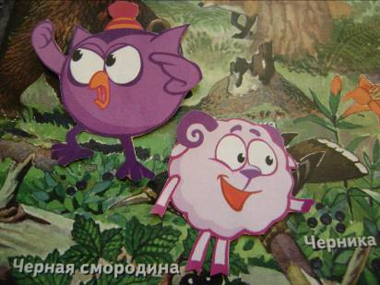
А вот подружка пихты светолюбивая сосна. Из сосны изготавливают смолу и канифоль, её древесина хороший материал для стройки. И Бараш взобравшись на сосну написал стихи.
Всё леса, леса кругом.
Лес наш друг, и кров, и дом.
Он нас кормит, одевает,
От дождя нас укрывает.
Воздух сладок здесь, чудесен.
Как же путь наш интересен.
Сосна
В сосновых лесах больше травянистой растительности. Растут здесь мхи, папоротники, ягодные кустарнички: черника, брусника, чёрная смородина. Встречается можжевельник, который называют иногда северным кипарисом.

Slide 6
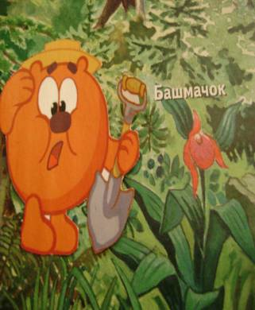
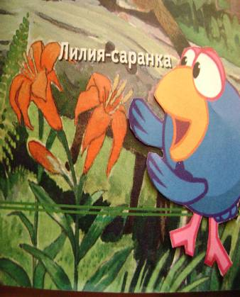
Из травянистых растений больше всего понравился Капатычу башмачок. Это растение с широкими листьями и необычным красным цветком. И Копатыч решил посадить его на своём огороде.
Кар-Карыч восхищается красотой
Лилии-саранки и читает ей стихи.
Ты прекрасна, как испанка
Лилия моя саранка.

Slide 7
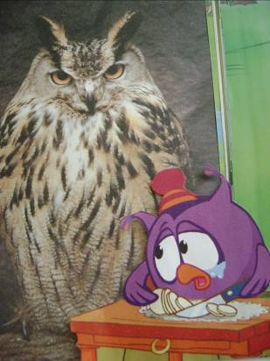
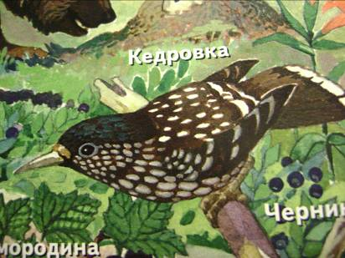
Н О Ч Н Ы Е ОХОТНИКИ.
У сов огромные глаза, позволяющие им видеть в темноте. Эти ночные хищники могут различать предметы при очень слабом освещение – сова видит мышь при свете свечи, горящей в нескольких метрах от неё. Совы охотятся ночью и этим отличаются от других хищных птиц. Слух у сов в четыре раза тоньше, чем у кошек.
У совы чрезвычайно длинные и очень острые когти. Ими, как кинжалами, хищница прокалывает свою добычу.
А вот наша Совунья учит лесную подружку делать бутерброды.
ТАЁЖНЫЕ ПЕРНАТЫЕ.
В сибирских лесах, где много кедровых орехов, зимние запасы делают ореховки или кедровки. Они переносят орехи в особых мешках (под языком) и выплёвывают их, а затем прячут среди мхов и сухих листьев. Часть несъеденных кедровых орешков прорастает весной и даёт начало кедровым деревцам, которые распространяются по тайге на далёкие расстояния.

Slide 8
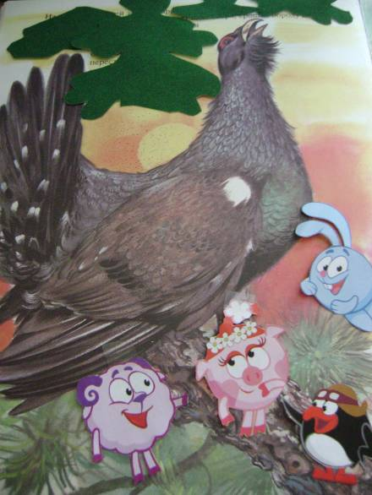
ЛЕСНОЙ ПЕВЕЦ.
На ранней заре глухарь садится на ветку высокого дерева, Распускает веером хвост, вытягивает шею вверх, ерошит бороду и самозабвенно поёт-токует. Песня у него особая : сперва глухое щёлканье, а потом токование. В конце токования бородатый лесной певец перестаёт что-либо слышать, глохнет… Видно, потому его и назвали глухарём.
Сегодня глухарь поёт для наших друзей Смешариков.

Slide 9
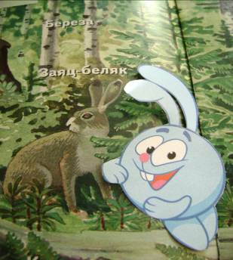
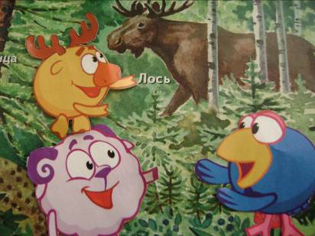
ЗНАКОМСТВО С ЖИВОТНЫМИ ТАЙГИ.
Один из обитателей тайги заяц-беляк. Весь день беляк спит, а кормится ночами: гложет кору. Он быстро бегает лисице и волку его догнать нелегко.
Крош рад встрече со своим лесным братом.
Ранним утром друзья встретили лося. Побродив по тайге, он пощипал травы и не спеша пошел в чащу. И вдруг сохатый-великан с могучими рогами заметил, как возле сосны мелькнул серый волк. Лось цокнул тяжёлым копытом, с гневом фыркнул, предупреждая об опасности. Смешарики поняли его и мигом скрылись под пологом густого зелёного бора.

Slide 10
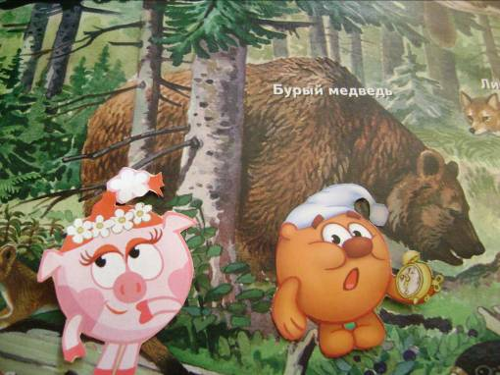
Друг Копатыча.
Коротко о названии животного – бурый медведь. Первое слово расшифровки не требует. Окраска шерсти у него в основном бурая, хотя и разных оттенков. Медведь - слово составное. Известно, что зверь охоч до пчелиного мёда. Так и образовалось название – «мёд отведывает».
Берлога – зимнее логовище зверя. И оказывается, живут в ней медведи не всегда одиночками. С берлоги начинается медвежья жизнь. В ней он в общей сложности проводит более 1/3 своего века. Это в среднем 15-16 лет. Чтобы мишка не проспал лишнего времени Копатыч подарил ему будильник.

Slide 11
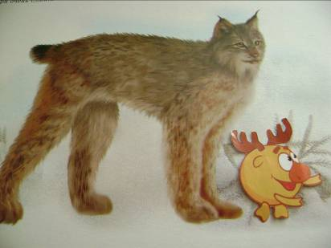
РЫСЬ
Вечером после охоты вышла осторожная рысь на лесную поляну. Тихо и мрачно в глухом лесу. Стоят, не шевелятся высокие темные ели. Легко и неслышно идет под ними чуткая рысь. Всё видит, всё слышит в глухом лесу.
Скитается по лесу рысь, ищет добычу. То поймает неосторожного зайчишку-беляка, то схватит белку или подкрадется к тетереву-косачу, на ходу проглотит лесную мышь.
Трудно увидеть осторожную и чуткую рысь. Неслышно ходит и далеко слышит рысь, умеет забираться на высокие густые деревья.
Наш Лосяш сумел познакомиться и подружиться с этой умной кошечкой.

Slide 12
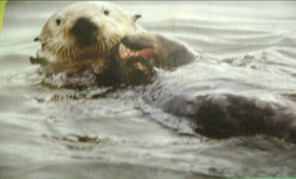
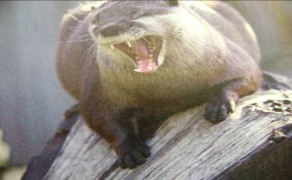
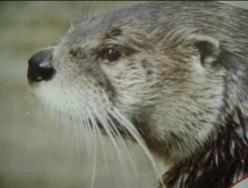
Богат животный мир таёжной зоны. Здесь встречаются многочисленные хищники ,среди них есть выдры. Выдры обитают вблизи озёр, рек и ручьёв. Они любят нырять у отмелей, кувыркаться и резвиться в компании. У выдры маленькие ушки и носы. Когда животное плывёт, они закрываются, чтобы в них не попала вода.
Озорные выдры

Slide 13
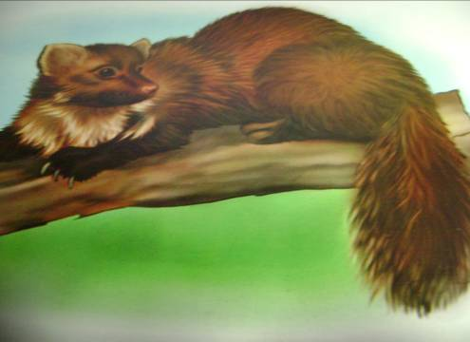
Ловкая хищница.
Шуба у куницы пышная, мягкая, тёплая, серовато-коричневая. На горле у неё оранжевое пятно. Живёт она на старых соснах, в дуплах, на большой высоте куница строит себе гнездо и выводит там детёнышей. Быстрая и ловкая, она ловит птиц и зайцев, мышей и лягушек, лакомиться в бору малиной и рябиной. Однако больше всего любит куница охотиться на белку. Гоняясь за белками, она совершает отчаянные прыжки.
Куница

Slide 14
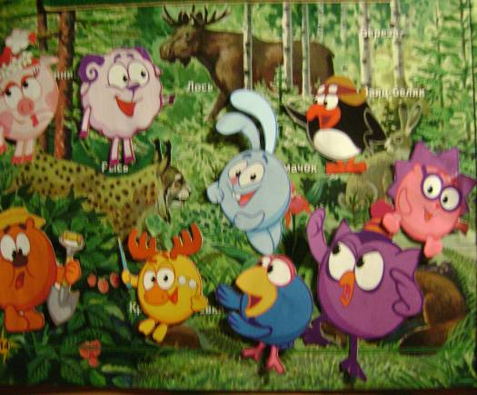
Пора прощаться .
Много интересного увидели и узнали друзья в тайге. Главное богатство тайги – это древесина. А ещё заготавливают в лесах орехи, ягоды, грибы. Собирают лекарственные растения. Развит промысел пушных зверей. Хороша т а й г а ! Но дома все же лучше , так решили наши друзья Смешарики. До свидания лес, до свидания тайга !

